Slide 1
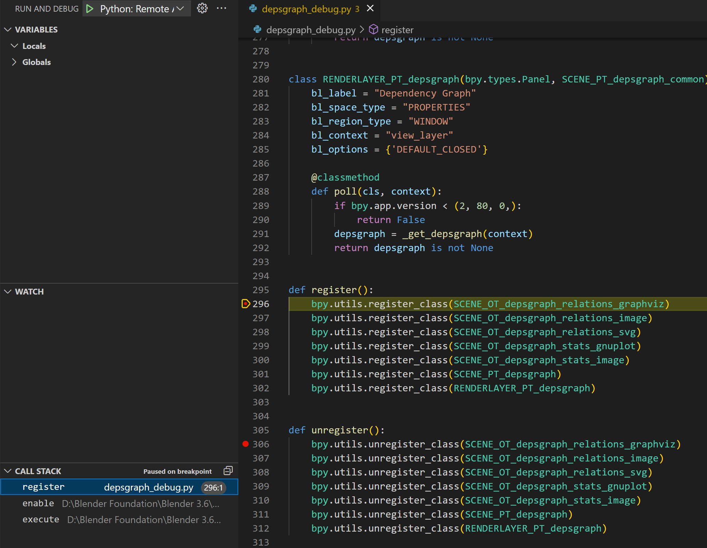
Blender断点调试Python
by 最强人类韦少

Slide 2
引言
本篇介绍如何用vscode+debugpy远程调试blender python代码
同样适用于其他软件的python脚本插件

Slide 3
大纲
vscode远程调试python
调试blender python脚本/插件

Slide 4
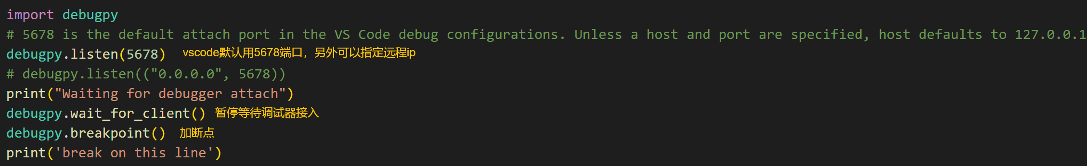
debugpy远程调试python
debugpy是微软的python远程调试工具 https://github.com/microsoft/debugpy
pip install debugpy
python代码添加调试，listen开启端口监听，wait_for_client阻塞直到调试器接入，breakpoint添加断点

Slide 5
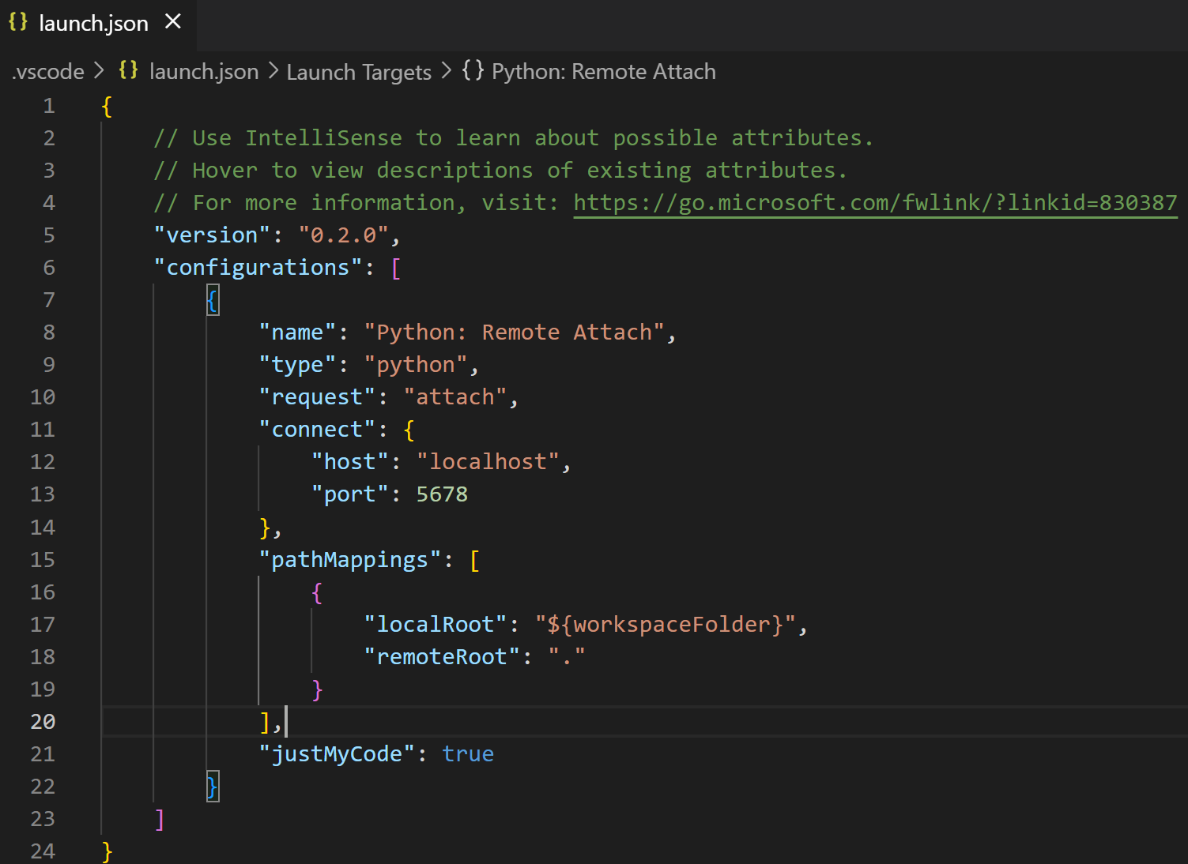
vscode调试配置
创建python: remote attach的launch.json
localRoot需要与进程工作目录一致

Slide 6
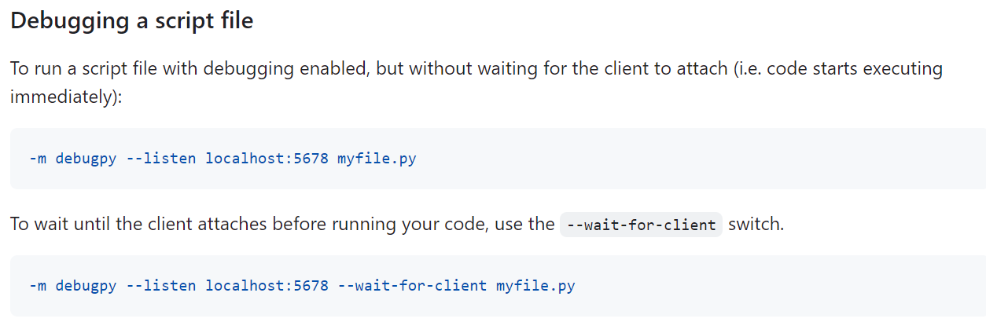
启动脚本时添加调试监听
--listen <ip>:<port> 添加监听
--wait-for-client 等待调试器接入

Slide 7
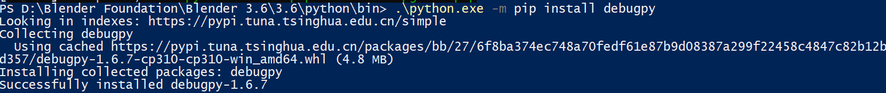
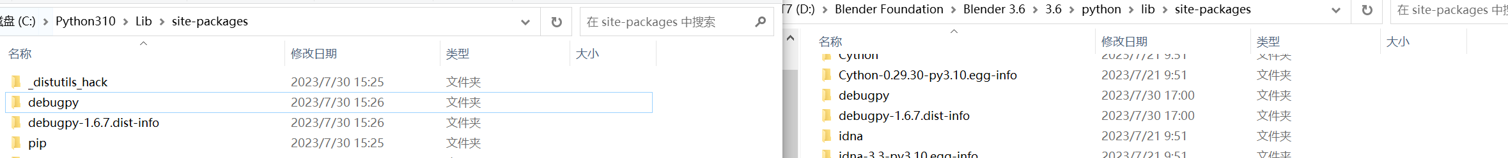
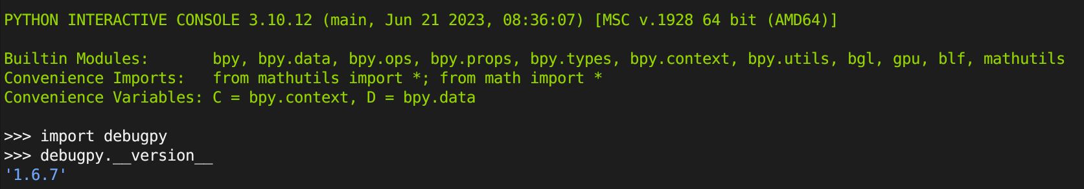
blender添加debugpy
blender自带python没有debugpy
把python目录下debugpy拷到blender的python lib目录下
或者用blender下面的python -m pip install debugpy（以及其他包）

Slide 8
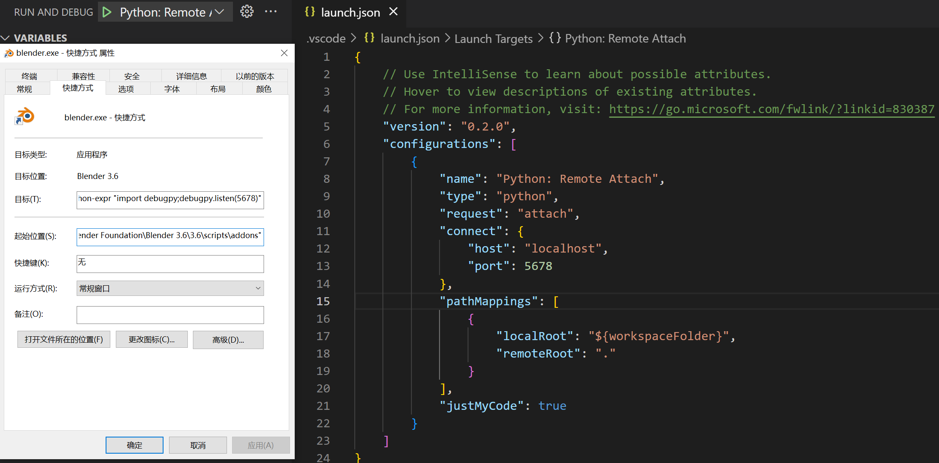
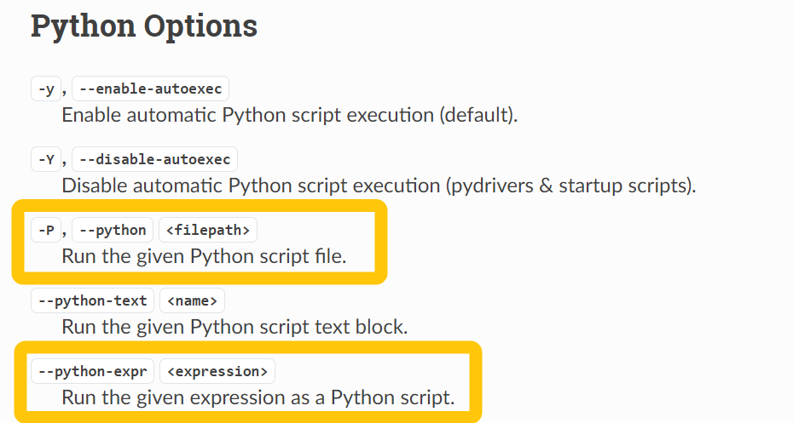
远程调试blender python
让blender python走一次debugpy.listen()即可
在脚本/插件里手动加debugpy.listen()（不推荐）
blender python控制台添加listen命令亦可，launch.json的localRoot需要与blender工作路径一致
加一个启动脚本，通过blender.exe --python <脚本路径>启动
blender.exe --python-expr "import debugpy;debugpy.listen(5678)"
更方便的，可以把启动参数加到快捷方式里（推荐）

Slide 9
步骤总结
pip install debugpy
vscode创建python remote attach项到launch.json，注意工作路径和blender一致
blender启动时debugpy.listen()启动调试监听
vscode attach调试即可

